Slide 1
Применение телеметрии АД, ЭКГ и МНО в управлении рисками неблагоприятных кардиологических событий
Потапов Александр Петрович, начальник РТМЦ ТО ГБУЗ ТО «ОКБ № 1», врач ФД, врач-кардиолог, к.м.н. Ярцев Сергей Евгеньевич, главный врач ГБУЗ ТО «ОКБ № 1, к.м.н.
Ивашинников Андрей Викторович, директор ГАУ ТО «МИАЦ»,к.т.н. Немков Алексей Геннадьевич, начальник управления лицензирования, лекарственного обеспечения и информатизации здравоохранения ДЗТО, к.м.н.
ПЕТЕРБУРГСКИЙ ЦИФРОВОЙ ФОРУМ, СПБ, 29-30 АВГУСТА 2019 ГОДА

Slide 2
Минимальное оснащение ФАП для реализации проекта «Комплексный удаленный мониторинг здоровья»

Slide 3
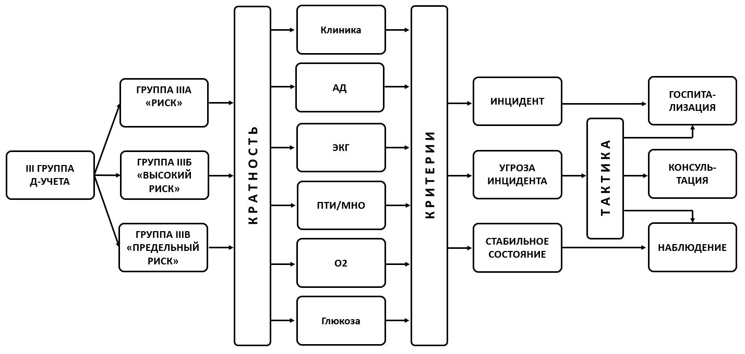
Маршрутизация пациентов ФАПов с рисками развития осложнений БСК на основе дистанционной информационной модели взаимодействия

Slide 4
Основные результаты применения телеметрии АД, ЭКГ и МНО в 1-ом полугодии 2019г. в МО ТО
Тонометры с функций дистанционной передачи данных/исследований | 54 / 5206
Смарт-кардиографы, подключенные к региональному серверу телеЭКГ на базе ГБУЗ ТО «ОКБ № 1»/исследований | 56 / 4816
Смарт-кардиографы, подключенные к региональному серверу телеЭКГ на базе ГБУЗ ТО «Станция скорой медицинской помощи»/исследований | 82 / 6257
Передано телеЭКГ, всего | 11173
с критическими отклонениями (ОКБ № 1 / ССМП) | 872 (303 / 569)
с признаками ОКС (ОКБ № 1 / ССМП) | 387 (119 / 268)
С острыми НРиПС (ОКБ № 1 / ССМП) | 485 (184 / 301)
Госпитализировано пациентов (ОКБ № 1 / ССМП) | 872 (303 / 569)
Экспресс-коагулометры /ФАП | 33/33
Выполнено исследований МНО/ПТИ, всего | 636
Выявлено критических отклонений МНО/ПТИ | 190

Slide 5
Три телеЭКГ за один воскресный день…

Slide 6
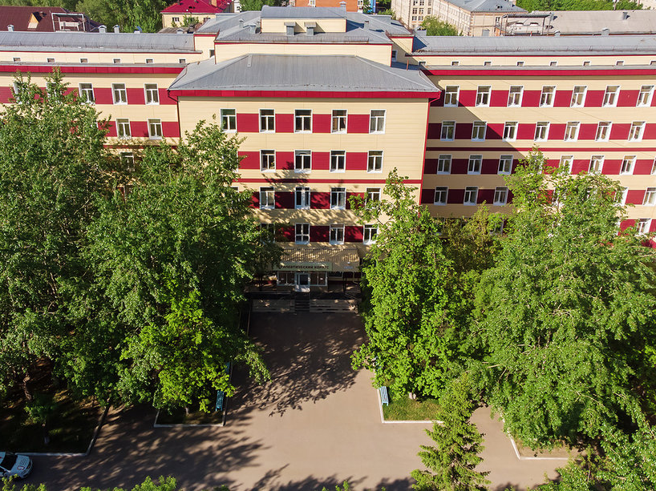
Спасибо за внимание!
Потапов Александр Петрович, начальник РТМЦ ТО «ГБУЗ ТО «ОКБ № 1» +7 905 824 7227, dr.potapov@tokb.ru

